Slide 1
Funciones
Programación III

Slide 2
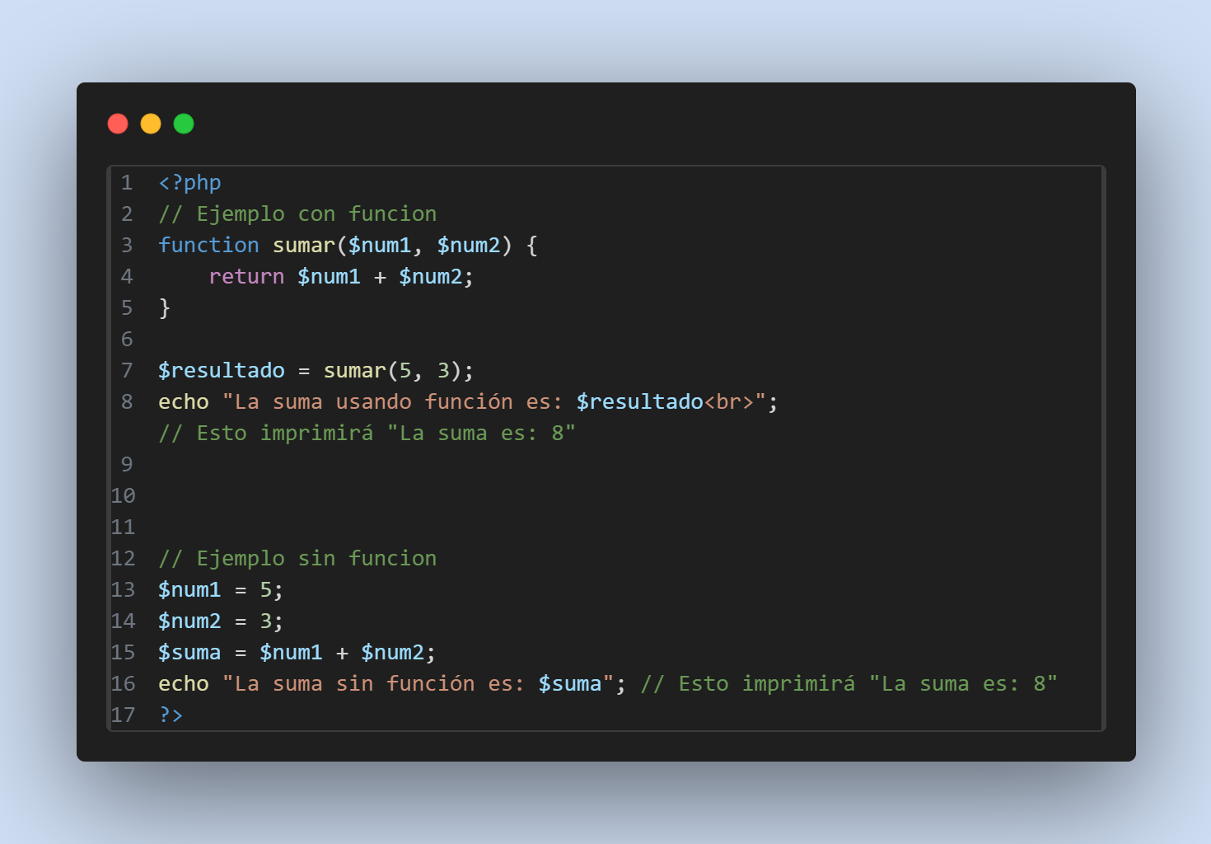
Funciones:
Convertir código de forma reusable.
El código puede manejarse de forma independiente.
Puede invocarse en diferentes partes del código según se requiera.

Slide 3
Ventajas
Reduce duplicación de código.
Agrupación de rutinas en un solo lugar/componente.

Slide 4
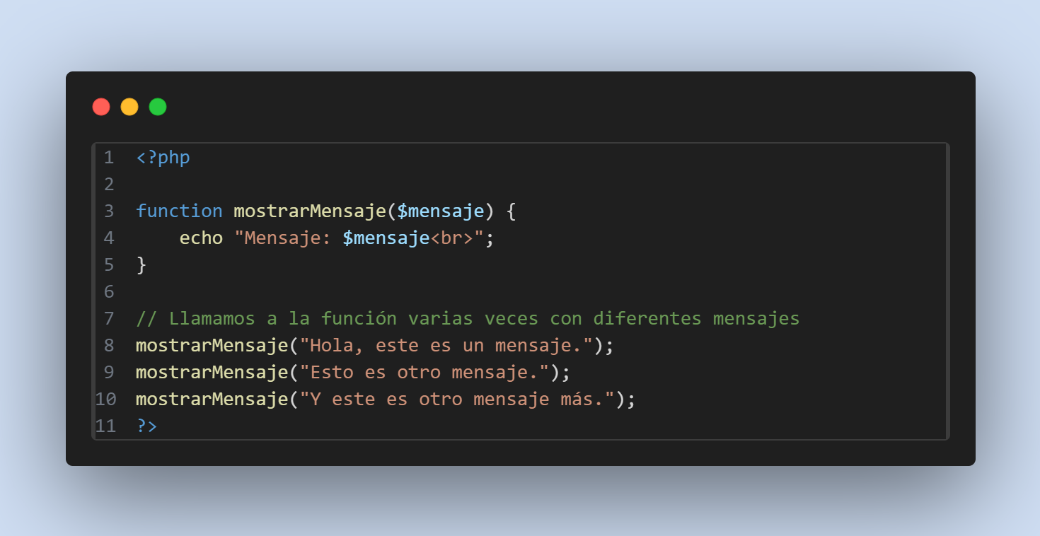
Ventajas
Alienta al pensamiento de empaquetar código en funciones.
Encapsular tareas especificas dentro de un componente genérico.

Slide 5
Creación de funciones.

Slide 6
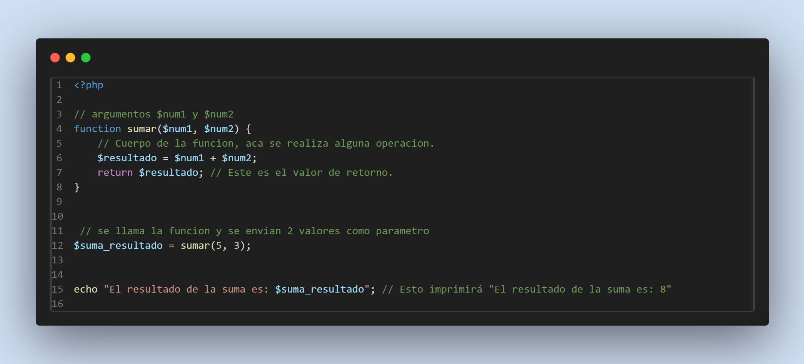
Componentes
Argumentos.
Datos de entrada de una función.
Valores de retorno.
Datos de salida presentados por la función.
Cuerpo de la función.
Código que procesada los datos de entrada y los transforma en datos de salida.

Slide 7
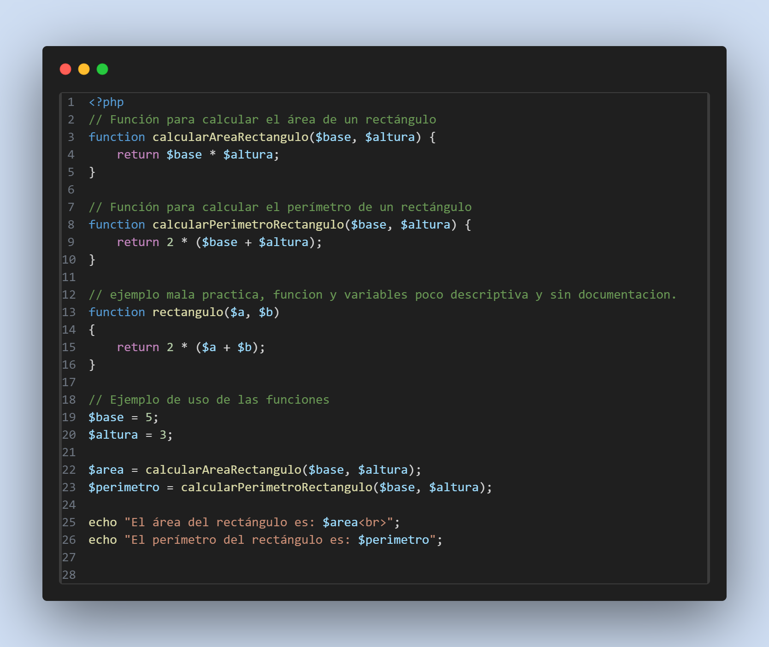
Tip de buenas practicas.
Nombres Descriptivos: Usa nombres descriptivos.
Reutilización de Código: Utiliza funciones para encapsular y reutilizar código.
Abstracción: Divide tu código en funciones pequeñas y específicas.
Limita los Efectos Secundarios: Intenta que tus funciones tengan efectos secundarios mínimos. Que hagan solo una cosa.

Slide 8
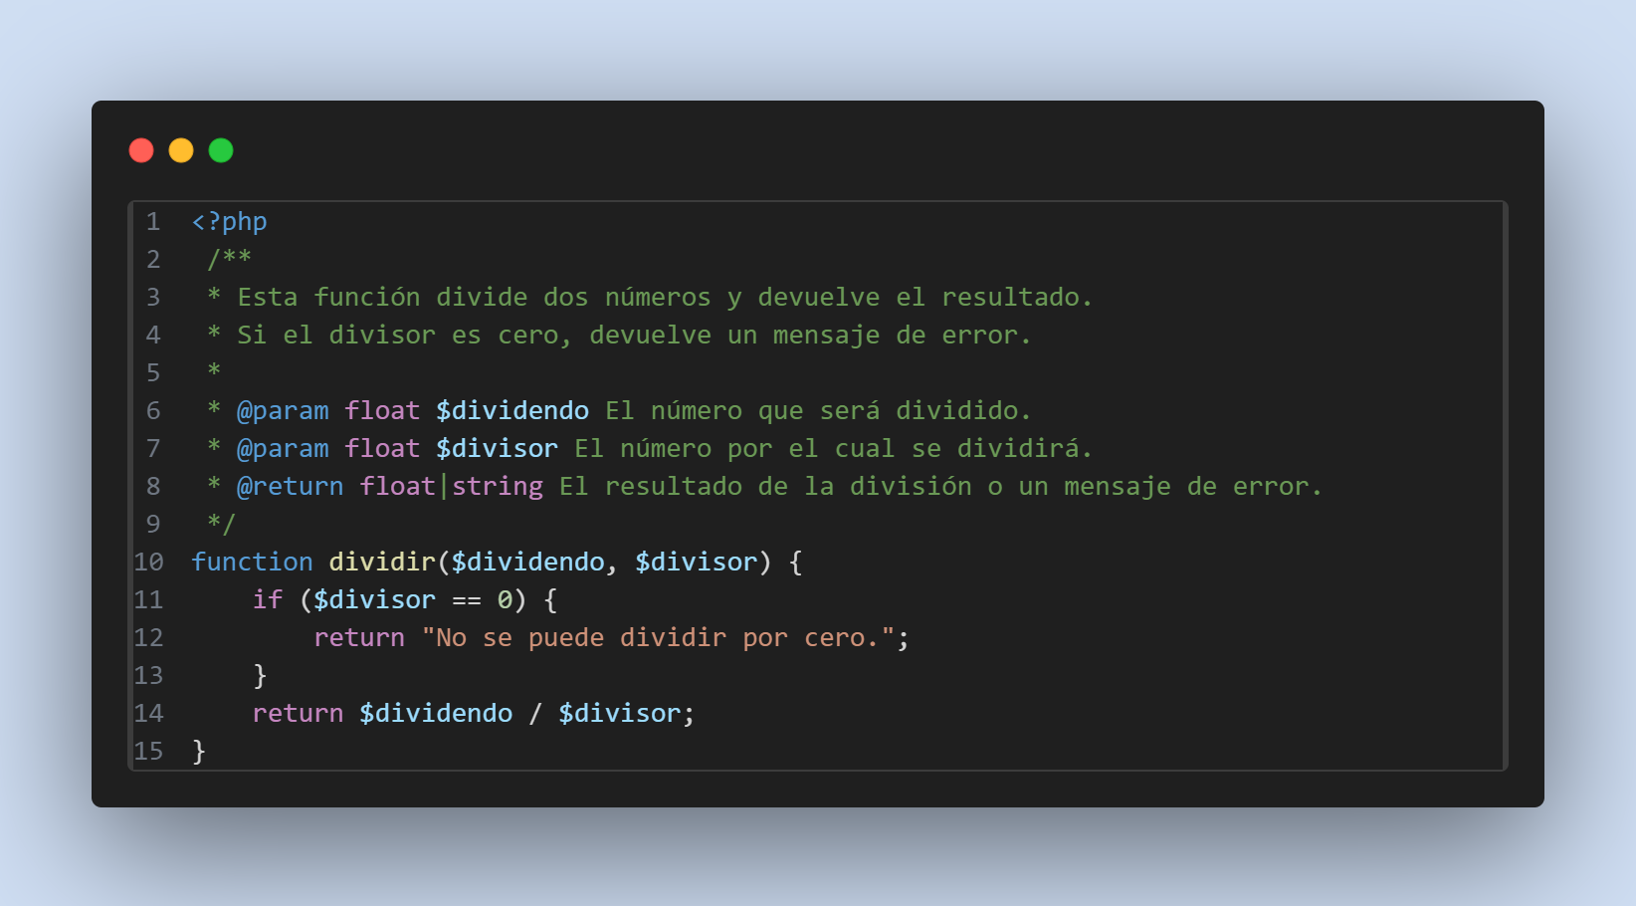
Tip de buenas practicas.
Documentación: comentarios para explicar lo que hace la función, los parámetros que recibe y el valor que devuelve.
Validación de Entrada: Valida los parámetros de entrada.
Manejo de Errores: Implementa manejo de errores adecuado dentro de tus funciones.
Separación de Responsabilidades: Sigue el principio de responsabilidad única. Una función debe hacer una cosa y hacerla bien.

Slide 9
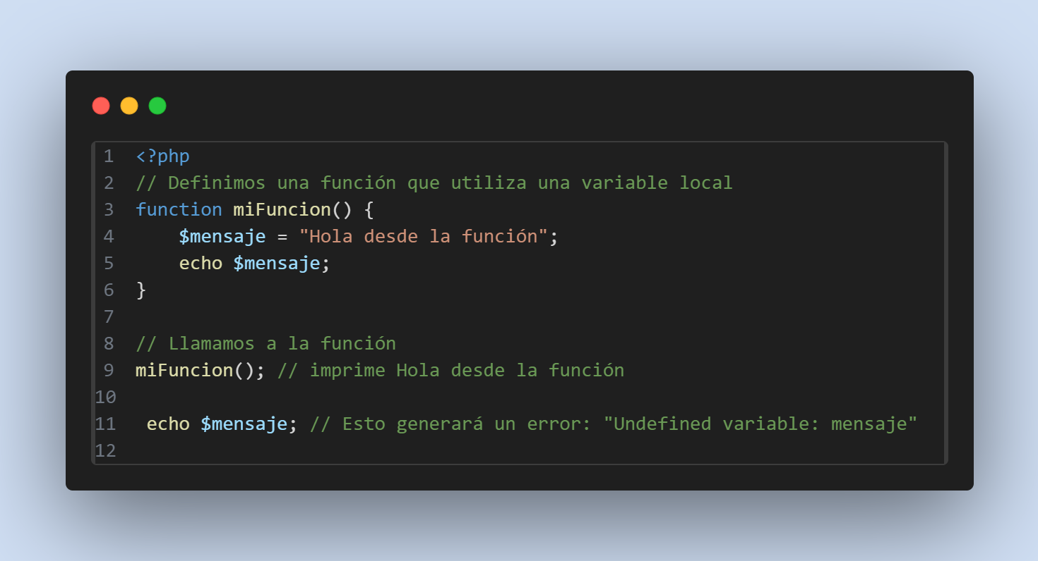
Ámbito o alcance de las variables
Las variables dentro de una función son locales.
El impacto esta restringido a la función.
No pueden ser manipuladas o usadas desde afuera de la función que existen.

Slide 10
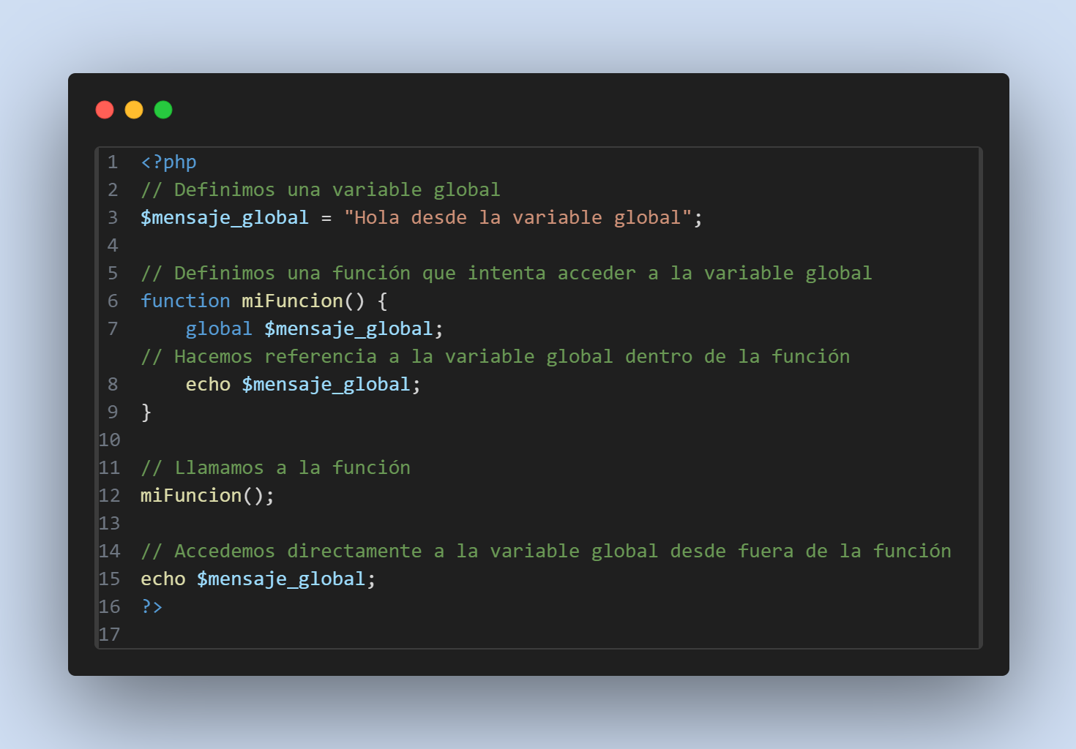
Global
Sirve para usar las variables de forma global.
La variable se puede usar tanto afuera como adentro de la function.

